Slide 1
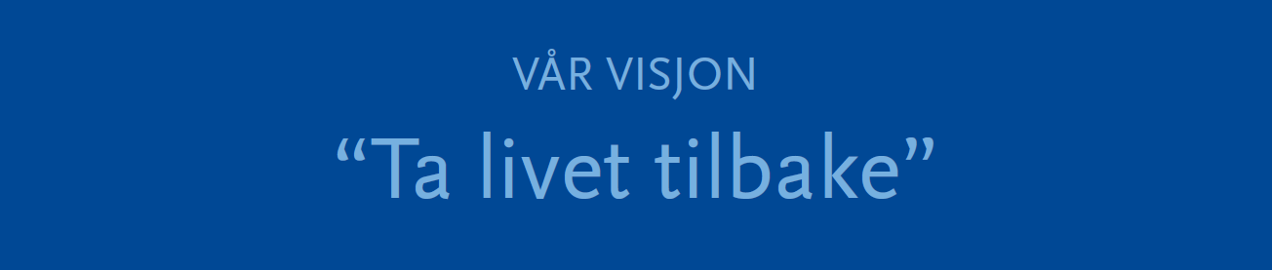
Rehabiliteringstilbud for hjerneslagpasienter ved ESR
1. Inntak/innkomst
2. Kartlegging
3. Tiltak
4. Utreise/Oppfølging
5. Pasient-/pårørendeinformasjon
6. Andre relevante dokumenter
Pakkeforløp hjerneslag →
Nasjonal faglig retningslinje →
Behandlingsansvarlig lege: Marianne S. Soltveit
Kontaktperson/EK-ansvarlig: Vemund Gitlestad
Sist revidert: 01.01.2021

